Slide 1
Sensores de presença: Capacitivo e Magnético
Aluno: Atyson Jaime de Sousa Martins
Matrícula: 20190153956

Slide 2
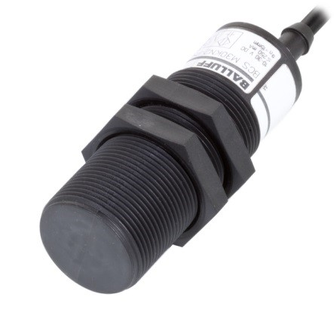
Sensores de Presença Capacitivo
Detecção sem contato
Medição linear de pequenos deslocamentos
De ordem aproximadamente zero ate 3 centímetros, com resolução que pode chegar a nanométrica.

Slide 3
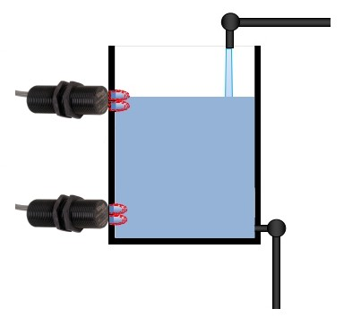
Sensores de Presença Capacitivo
Similar ao Capacitor
Capacitâncias varia de acordo com a distância da superfícies de leitura do sensor e o material a ser detectado.
Material condutivo ou dielétrico
A alteração da capacitância por fim representa uma variação no sinal elétrica emitido pelo dispositivo.
Medição de posicionamento com alta precisão;
Medição de espessura;
Testes de linha de produção/verificação de uniformidade nas dimensões dos mecanismos produzidos;

Slide 4
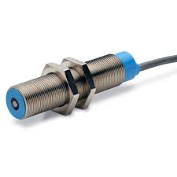
Sensores de Presença Magnéticos
Acionados na presença de um campo magnético externo proveniente de um ímã permanente.
Estes sensores podem ser sensíveis aos pólos do ímã ou somente a um polo.

Slide 5

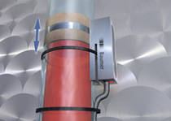
Sensores de Presença Magnéticos
Detectam campos magnéticos a grandes distâncias por serem bem sensíveis
Essa distância alcançada é determinada pelo tamanho e pelo material do ímã permanente.
Também, consegue detectar campos através de materiais não ferromagnéticos como aço inoxidável
Monitoramento de nível através de interruptor de bóia com imã
Detecção de posição final de suportes extensíveis
Limitação de curso em cilindros hidráulicos

Slide 6
Funcionamento dos Sensores Capacitivos
https://www.youtube.com/watch?v=u9hP5RAAt0w&t=35s

